Slide 1

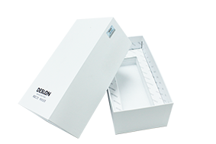
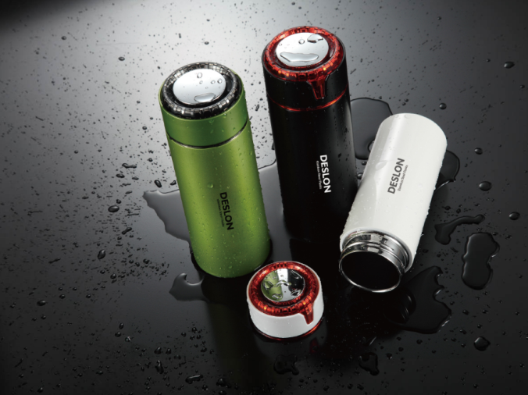
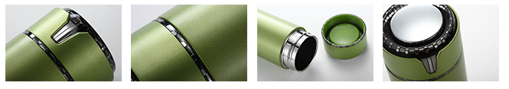
｜德世朗杯壶—卓越系列｜产品介绍
DXNB-360GN/BK/CNW
旭能商务杯 绿色/黑色/白色
产品容量：360ml
杯口内径：5.38cm
材 质：奥氏体型不锈钢06Cr19Ni10（食品接触用）
塑 料 件：PP（食品接触用）
密 封 圈：硅胶（食品接触用）
保温性能：50℃（6小时）
------------------------------------------------------
零 售 价：488.00元
批 发 价：122.00元
------------------------------------------------------
产品特点：
1.杯壶内外壁和杯身采用304不锈钢;
2.时尚外观设计，高贵大方，手感细腻光滑，质感非凡；
3.内壁表面采用电解研磨处理技术，不生锈不氧化，防
止污垢产生， 极易清洗;
4.杯盖设计灵感来源于汽车尾灯;
5.底托采用锌合金加硅胶工艺，防滑耐磨，美观耐用。

